Slide 1
DEPARTAMENTO DE CIENCIAS ECONÓMICAS, ADMINISTRATIVAS Y DE COMERCIO
CARRERA INGENIERÍA COMERCIAL
TRABAJO DE TITULACIÓN PREVIO A LA OBTENCIÓN DEL TÍTULO DE INGENIERA COMERCIAL
TEMA: “ANÁLISIS DE LA REACCIÓN ESTRATÉGICA DE LA EMPRESA OLIMPIC JUICE OLYJUICE CÍA. LTDA. FRENTE A LA APLICACIÓN DE LA LEY PARA EL EQUILIBRIO DE LAS FINANZAS PÚBLICAS 2016 Y LOS HÁBITOS DE CONSUMO DE LOS COMPRADORES DE BEBIDAS AZUCARADAS GASEOSAS DEL DISTRITO METROPOLITANO DE QUITO EN EL PRIMER TRIMESTRE DE 2018.”
AUTOR:
GUANGAJE BENITES, MARÍA CRISTINA
DIRECTOR:
Dr. ALBUJA SALAZAR, JOSÉ NICOLAS
SANGOLQUI
2018

Slide 2
1. Antecedentes
2. Objetivos de la Investigación
4. Marco teórico
5. Estructura de la Industria- 5 fuerzas de Porter
6. Resultados
7. Conclusiones
8. Recomendaciones
3. Metodología

Slide 3
1. Antecedentes
Incremento de enfermedades metabólicas a nivel mundial
Gobierno ecuatoriano adoptó medidas
Semaforización
Ley para el equilibrio de las Finanzas Públicas
Medida que contribuye a que el consumidor sea un individuo mejor informado, en base al uso de colores que permiten conocer que tan perjudicial es un producto para la salud
Grava las bebidas gaseosas con contenido de azúcar menor o igual a 25 gramos por litro de bebida
Los organismos internacionales solicitaron se restrinja el contenido de azúcar en las bebidas y se recauden impuestos al consumo cuando menos de 10 a 20%
En consecuencia
Según la ENSANUT (2013) en Ecuador, la población total que consume bebidas gaseosas, alcanza alrededor del 81,5%

Slide 4
Ley para el equilibrio de las Finanzas Públicas
Se emite el 29-abril del 2016, efectuando algunas reformas a la Ley Orgánica de Régimen Tributario Interno
Sector empresarial- Medida recaudatoria
Gobierno - Medida de salud pública, busca frenar el consumo de bebidas gaseosas en la población
Combatir las enfermedades crónicas, pues según la ENSANUT, el 53% de la población total en un rango de 10 a 59 años padecen de algún síndrome metabólico
Punto de vista
Objetivo
Beneficiar las arcas del estado

Slide 5
2. Objetivos de la Investigación
General
Analizar la reacción estratégica de la empresa Olimpic Juice Olyjuice Cía. Ltda. frente a la aplicación de la Ley para el equilibrio de las finanzas públicas 2016.
Específicos
Analizar la estrategia. vigente en el año 2015
Identificar los indicadores financieros dentro del período 2015-2016
Analizar la nueva vigente en el año 2016

Slide 6
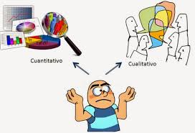
3. Metodología
1. Tipos de investigación
Por su finalidad
Aplicada
De acuerdo a las fuentes de información
Mixto
Por el control de las variables
No experimental
Por la unidad de análisis
In-situ
Por el alcance
Correlacional
1. Diseño de la investigación
Enfoque de investigación
Niveles de la investigación-
Cualitativo
Explicativo

Slide 7
Fuentes:
Bibliográficas
Bases de datos
Fase I: Investigación documental
Fase II: Investigación de campo
Fase III: Análisis de los resultados
Fase IV: Conclusiones y Recomendaciones
Entrevista semiestructurada:
Instrumento- Cuestionario

Slide 8
4. Marco Teórico
Estrategias competitivas
Michael Porter
Liderazgo en costos
Estrategia de enfoque
Kotler y Armstrong
Líder
Diferenciación
Retador
Seguidor
Especiaista
Estrategias/ Posición competitiva

Slide 9
5. Estructura de la industria de bebidas- Las 5 fuerzas de Porter
Economías a escala
Inversión
Costos del cambio
Políticas gubernamentales
Riesgo de nuevas empresas
Rivalidad entre empresas actuales
Productos Sustitutos
Mejor relación precio-desempeño
Incremento demanda Bebidas lácteas

Slide 10
Olimpic Juice Olyjuice Cía. Ltda.
1000 q./ mes Ingenio Tababuela
Arca Continental-Tesalia
1000q. 50kg por día
Producto disponible
Calidad Producto
Acciones
Precio
Valdez
San Carlos
Ecudos S.A.
Poder de negociación de los Compradores
Olimpic Juice Olyjuice Cía. Ltda.
Supermercados (Corporación la Favorita, Santamaría)
Minoristas
Instituciones (FAE)
Panadería Baguete
Restaurantes Motes de la Biloxi
Volumen
Dominio
Poder de negociación de los proveedores
Principales proveedores industria
Proveedor de agua
Ingenios azucareros
Dominio

Slide 11
6. Resultados de la investigación de campo
Orangine, Compañía Limitada
Participación de mercado aproximadamente del 1,5% al 2%
Olympic Juice Olyjuice Cía. Ltda. (2006)
Participación de mercado 15%
Instaura departamento de marketing
Empieza distribución de su producto estrella en formato PET

Slide 12
Estrategias Olympic Juice Olyjuice Cía. Ltda. (2006)
Dirigido principalmente al mercado de la provincia de Pichincha - áreas urbanas de Quito y áreas rurales no atendidas por otras empresas
Posición de empresa seguidora
Estrategia de enfoque
Conjuntamente
Efectuado con anterioridad a la implementación de la Ley para el equilibrio de las Finanzas Públicas
Contribuyendo a que la empresa mantenga sus niveles de ventas con resultados positivos
Registrando en Junio del 2016, el mayor nivel de ingresos desde que la firma vuelve al mercado
Proyecto de reducir los niveles de azúcar de todos los productos que comercializa la empresa
Beneficios

Slide 13
Acciones posteriores a la aplicación de la Ley para el equilibrio de las Finanzas Públicas
Estrategias
Se mantiene las estrategias implementadas, desde los inicios de la compañía en su nueva etapa (2006)
No se abandonó ninguna estrategia empleada con anterioridad a la implementación de este impuesto
Precios
Productos
Se mantiene el precio de los productos sin ningún cambio
Productos con semáforo verde
Se realizó cambios en la fórmula de los productos ya existentes que aun mantenían altos niveles de azúcar, empleando otros endulzantes no calóricos.

Slide 14
Estrategias de comunicación Olympic Juice Olyjuice Cía. Ltda.
Publicidad
De recordatorio
Promoción de ventas
Degustaciones y promociones en el punto de venta (cadenas autoservicios)
Ha empleado estrategia seguidora de neuromarketing
Relacionándolo con la alegría y los momentos en familia, conjuntamente con el marketing real
Relaciones públicas
Patrocinio de grandes eventos (15k últimas noticias, eventos estudiantiles y deportivos)
Informativa-beneficios del producto

Slide 15
Resultados correspondientes a los indicadores financieros de la empresa

Slide 16
Endeudamiento
1. Endeudamiento del Activo Pasivo T./Activo T.
Año 2015
Por cada dólar que la empresa ha invertido en activos 0,75 ctvs. han sido financiados por sus acreedores
Año 2016
Por cada dólar que la empresa ha invertido en activos 0,81 ctvs. han sido financiados por sus acreedores
2. Apalancamiento Financiero Pasivo T./ Pt
Año 2015
Por cada dólar que la empresa posee tiene comprometido 3 veces su patrimonio
Año 2016
Por cada dólar que la empresa posee tiene comprometido 4 veces su patrimonio
3. Índice de Propiedad
Al año 2015, por cada dólar invertido en la empresa únicamente 0,25 ctvs. es capital propio de la empresa
Valor que Al año 2016 se ha reducido a 0,19 ctvs.

Slide 17
En conclusión
La empresa maneja un alto nivel de endeudamiento
Ventaja: durante los años de la actual administración la empresa ha mantenido utilidades positivos
Reflejando que los activos financiados están produciendo una rentabilidad superior a la deuda que esta mantiene por concepto de los mismos.

Slide 18
Rotación de Activos
La empresa registra al año 2016 un índice de rotación de activos de 3 veces al año
Reducido casi la mitad con respecto al año 2015, en donde fue de 5,77 veces
Se refleja una ineficiente gestión de los activos de la empresa para generar ingresos para la misma,
Disminución en el índice de productividad de los activos de la empresa con relación al año anterior
Solidez
Año 2015
Año 2016
Registra disminución con relación año anterior
$1,33
$1,24

Slide 19
7. Conclusiones

Slide 20
6.1 Industria de bebidas gaseosas en el Ecuador
El sector de bebidas en el Ecuador es uno de los mercados más competitivos dentro de la industria y que goza de gran aceptación entre la población
Sector fuertemente influenciado por dos grandes corporaciones que lideran el sector, como son Arca Continental y Tesalia CBC, empresas que establecen un punto de partida en la implementación de estrategias dentro de la industria.
La implementación de la Ley para el Equilibrio de las Finanzas Públicas, en el año 2016, obligo a las empresas del sector a emprender medidas para hacer frente a esta política fiscal, a fin de mitigar sus efectos acrecentando la tendencia hacia productos más saludables entre la población
Involucra el desarrollo de diversos sectores de la economía debido a la complejidad de sus actividades.

Slide 21
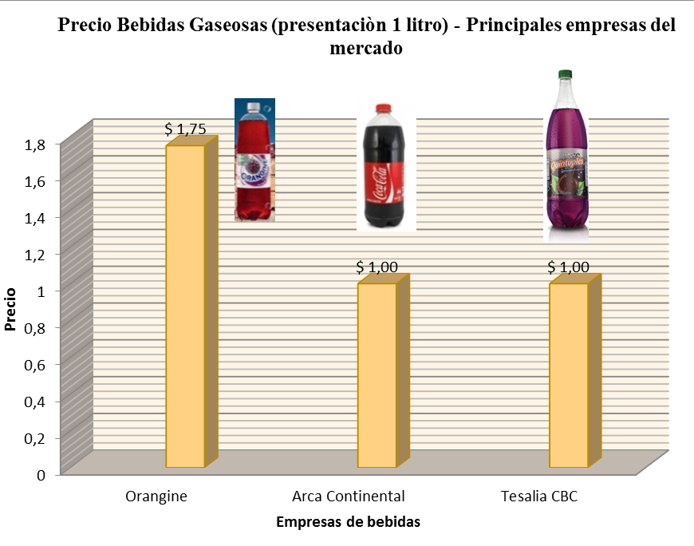
6.2 Olimpic Juice Olyjuice Cía. Ltda.
Al momento, la única preocupación de la empresa es buscar materia prima que le permita elaborar productos más saludables que se acoplen a las nuevas exigencias del mercado.
En cuanto a la situación financiera se pudo determinar que, la empresa presenta un alto nivel de endeudamiento y una alta dependencia de sus acreedores, pero al mismo tiempo presenta una buena capacidad de pago y sus activos financiados proporcionan la rentabilidad necesaria para cubrir sus obligaciones.
La principal ventaja competitiva de la empresa es las características únicas y diferentes de su producto estrella que le permiten establecer un precio independiente al de la competencia.
La aplicación de la estrategia de enfoque y de una estrategia seguidora empleada por la empresa, conjuntamente con la decisión de reducir los niveles de azúcar de todas las bebidas que comercializa ha contribuido a que la empresa mantenga una posición estable en el mercado y dicha ley no genere mayor impacto en la misma
Pero se evidencia una disminución en el índice de rotación de activos de la empresa con relación al año 2015; que a largo plazo puede afectar el desempeño financiero de la empresa

Slide 22
8. Recomendaciones
Es necesario
Formalizar las estrategias y asociarlas con los proyectos para así identificar la inversión que se emplea en cada uno de ellos
Aumentar su capital, para desarrollar estrategias de distribución adecuadas
Destinar mayor presupuesto para realizar publicidad en los puntos de venta
Fomentar el uso de redes sociales a fin de estar más en contacto con el cliente y conocer sus requerimientos
Retomar los comerciales por Televisión, resaltando las características del producto
Fortalecer las estrategias de comunicación
Incrementar la entrega de material publicitario en los establecimientos minoristas

